Slide 1
Цветные капельки в ладошках
Подготовила Самойлова И.Д.
МАДОУ №42 «Русалочка»
Г. Домодедово

Slide 2
Пластиковые крышки от детского пюре «Фрутоняня»
Использование крышек-конструктора не просто вторсырье, а игра для занимательного развития.
Простота материала для развития- в его доступности.
активное сотрудничество детей, родителей и воспитателей.
Экологическое воспитание.

Slide 3
Цель проекта
Развитие познавательной активности, творческой способности, коммуникативных качеств и игровых навыков.
Создать условия для развития любознательности, интеллектуальному творческому саморазвитию детей, развития воображения, мышления.
Развитие мелкой моторики рук при помощи доступного подручного материала, развитие речи, поддержание здоровья-сберегающих технологий.

Slide 4
Задачи
Создание единого пространства для развития творческих способностей детей
Способствовать самопознанию ребенка, осознанию своих характерных особенностей и предпочтений
обучать ребенка рефлексивным умениям
формировать у ребенка потребность в саморазвитии
Развитие новых, обучающих методов

Slide 5
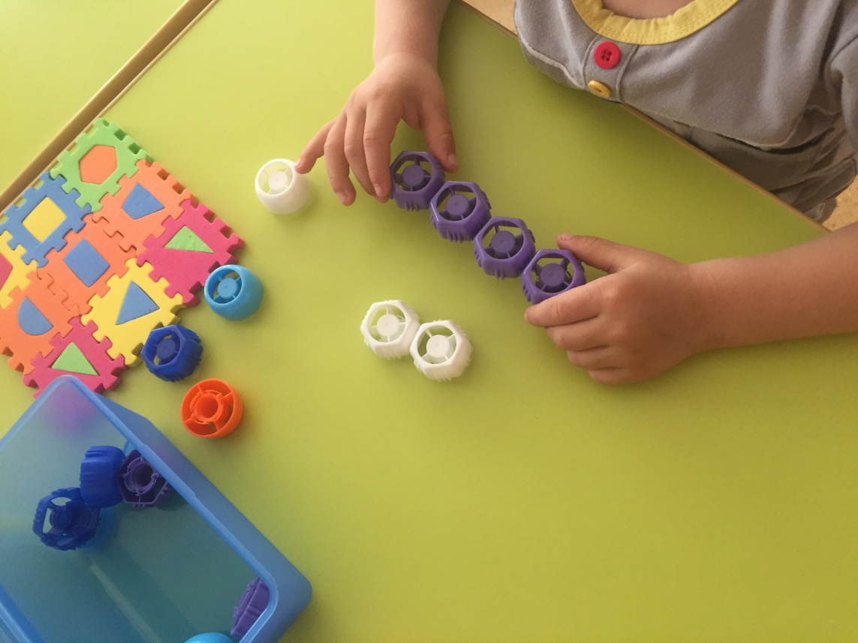
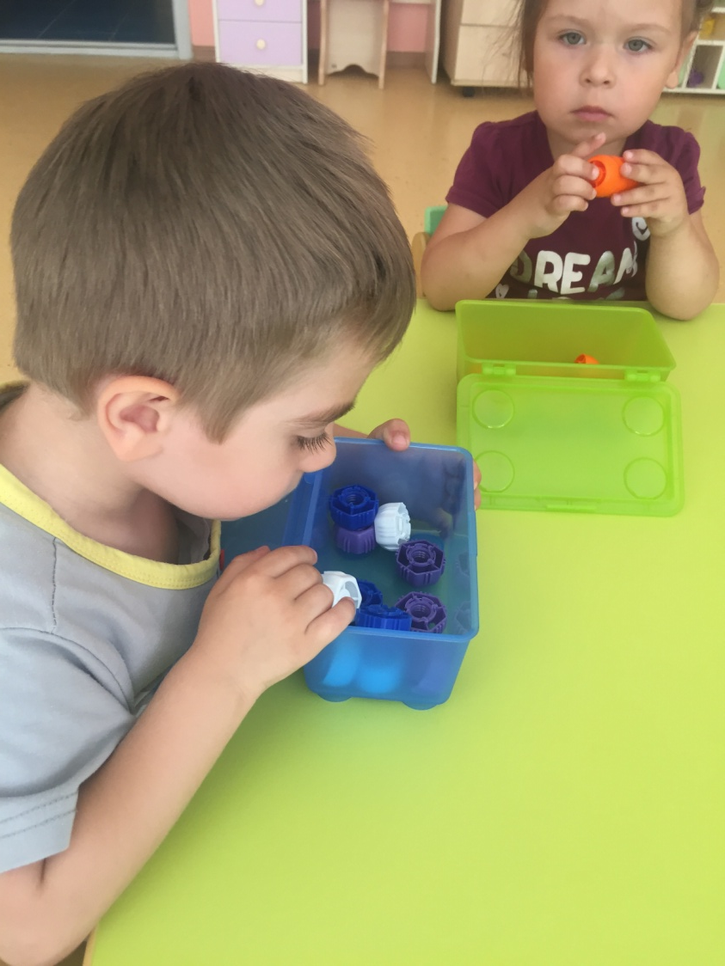
Сортировка по цветам

Slide 6
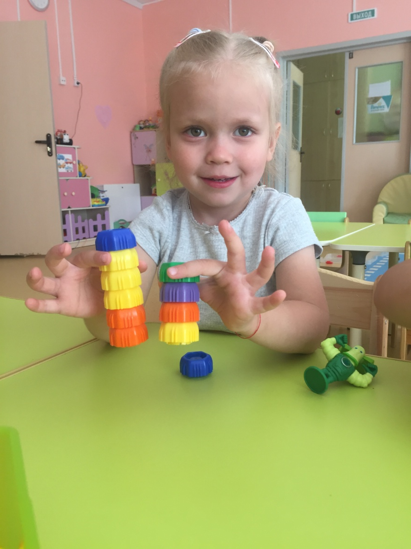
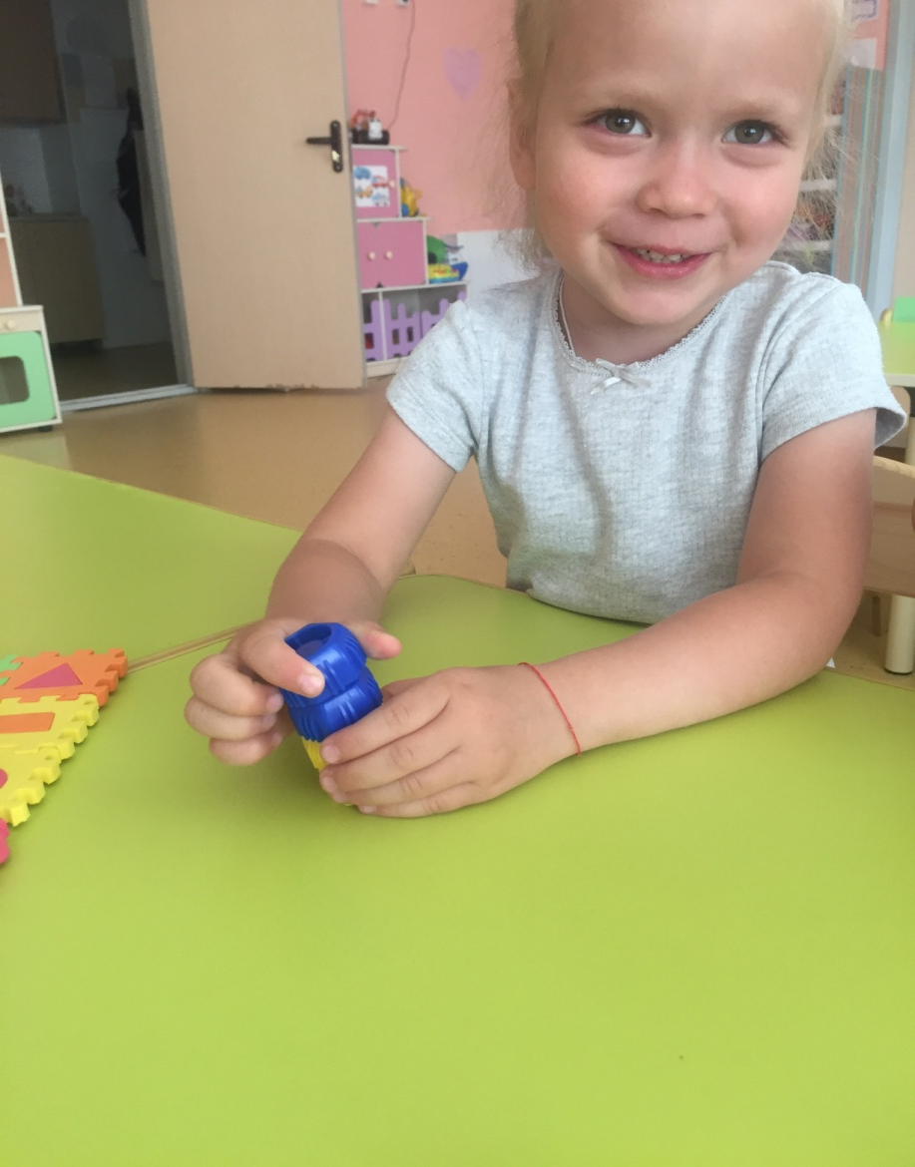
Больше-меньше оставляем столбики

Slide 7
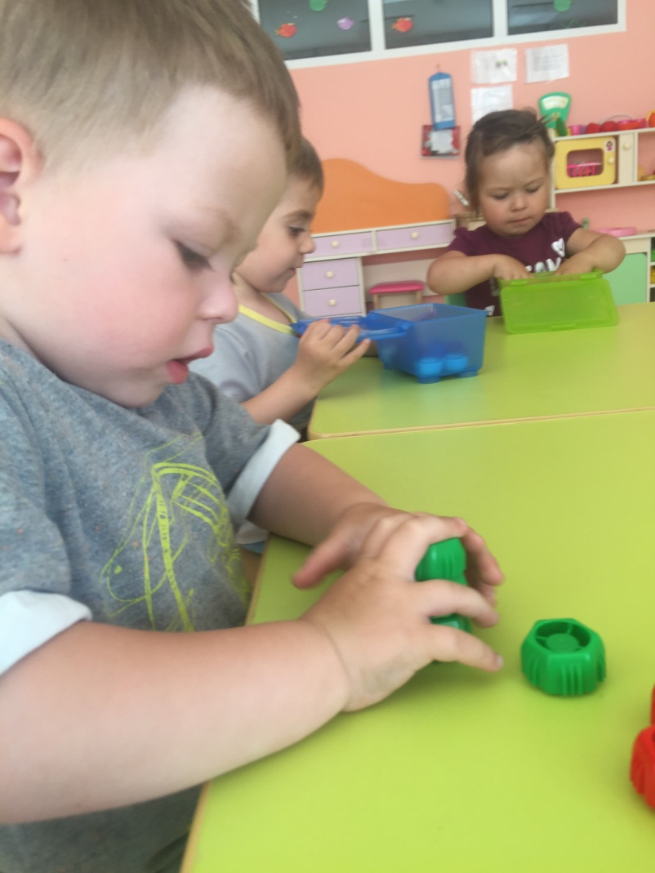
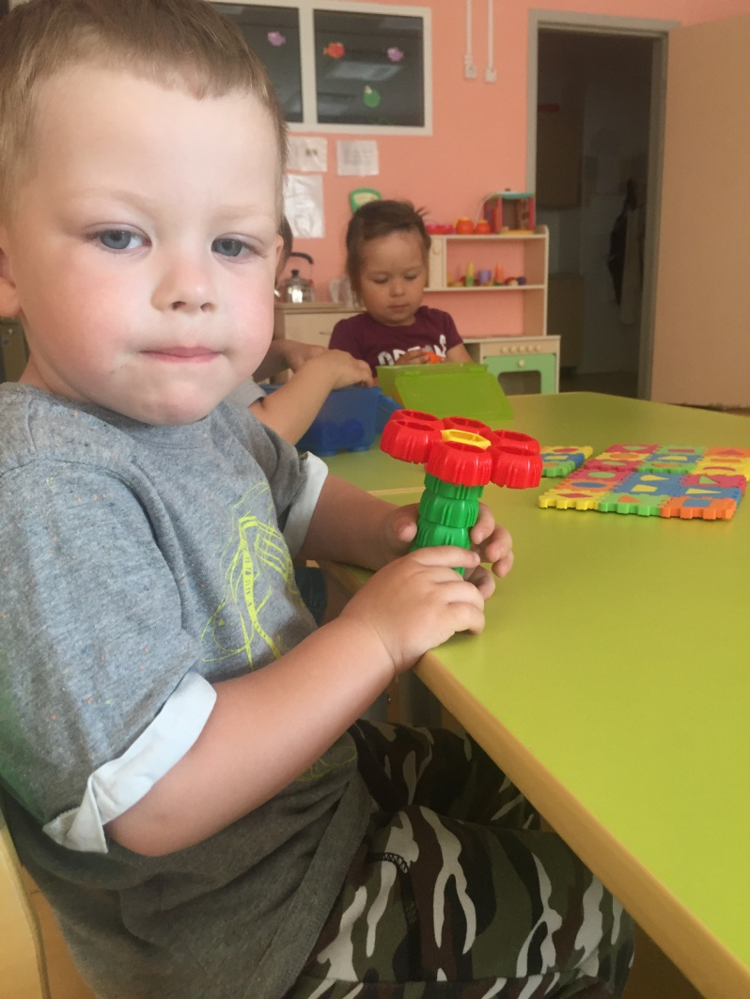
Простота в цветных фантазиях

Slide 8
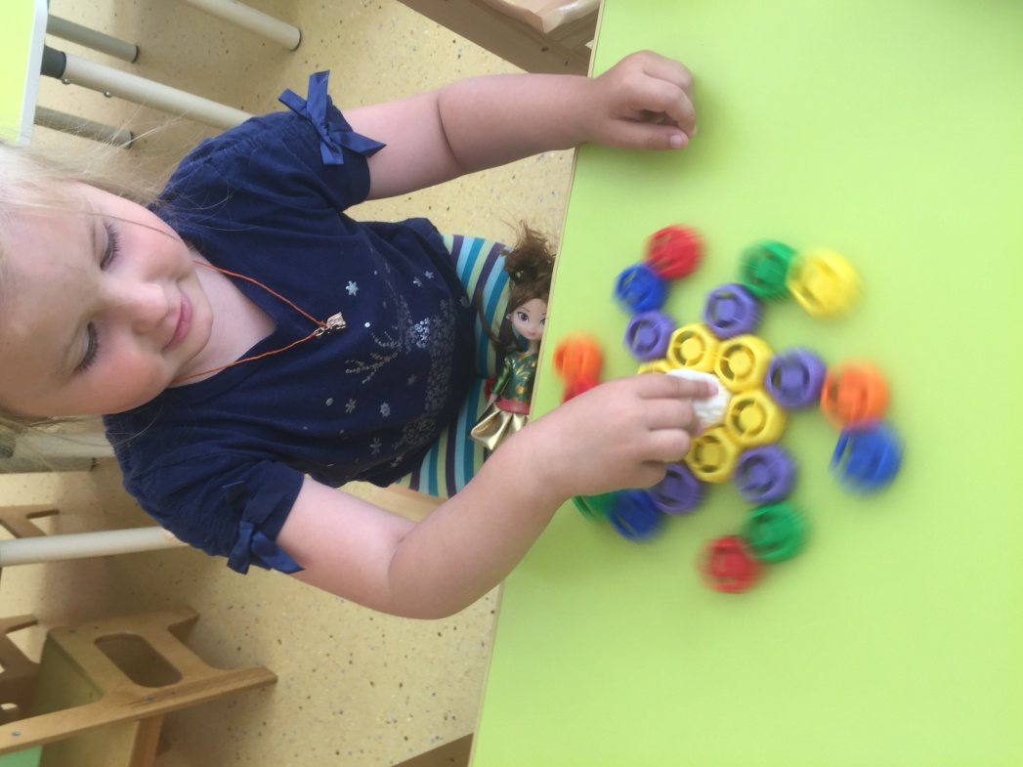
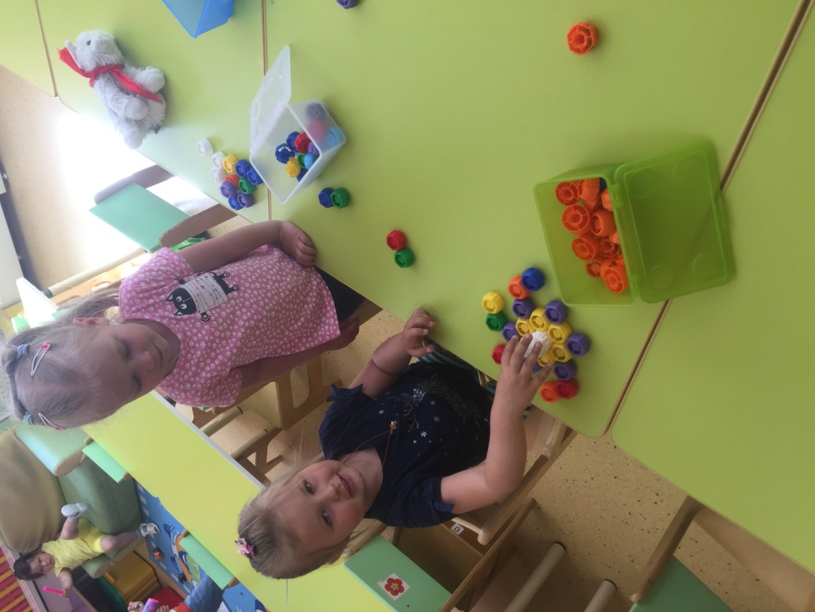
Фантазии в игрушках

Slide 9
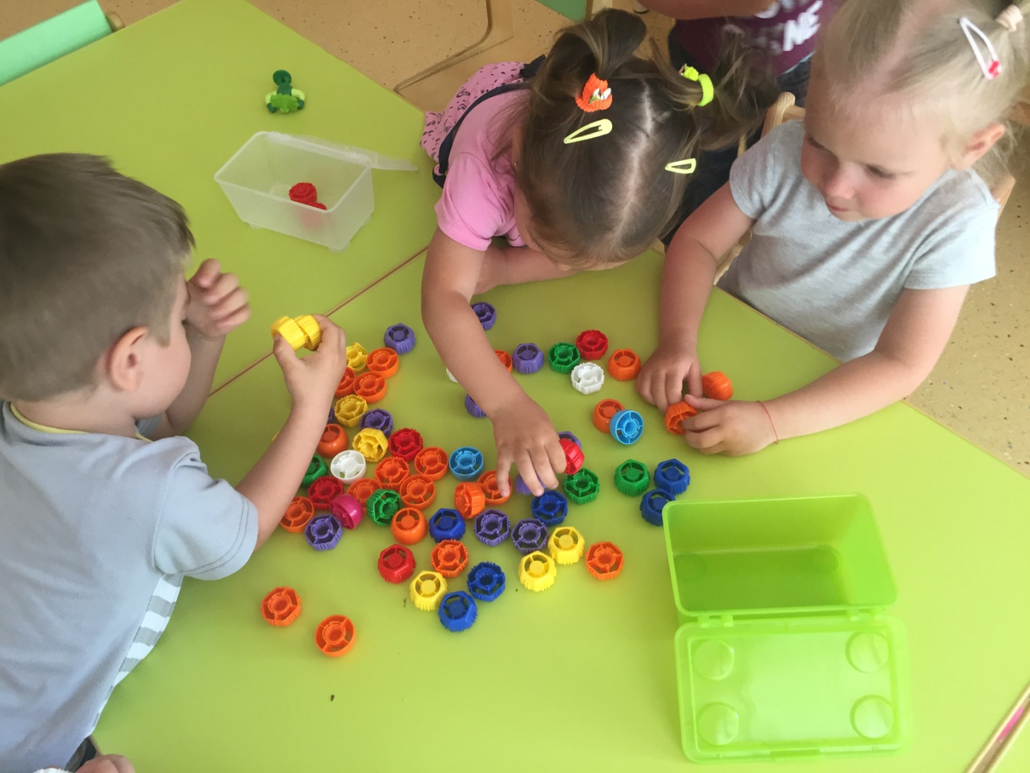
Коммуникации в игре

Slide 10
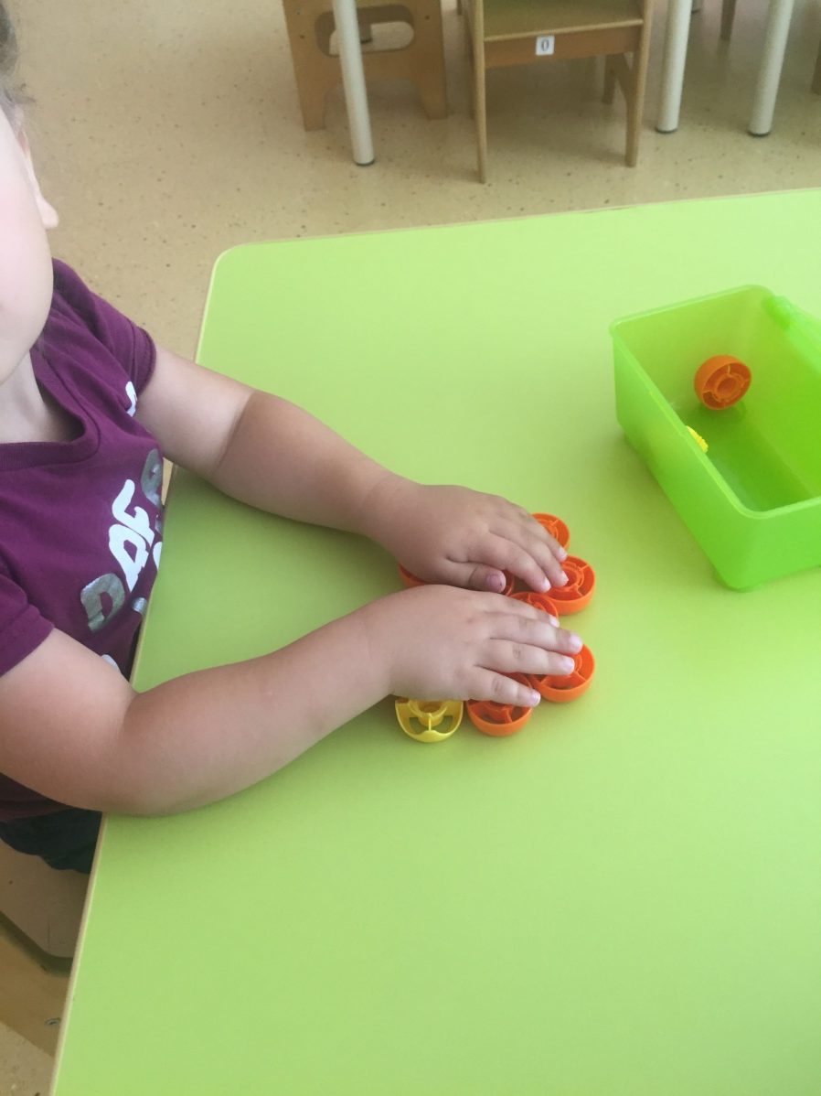
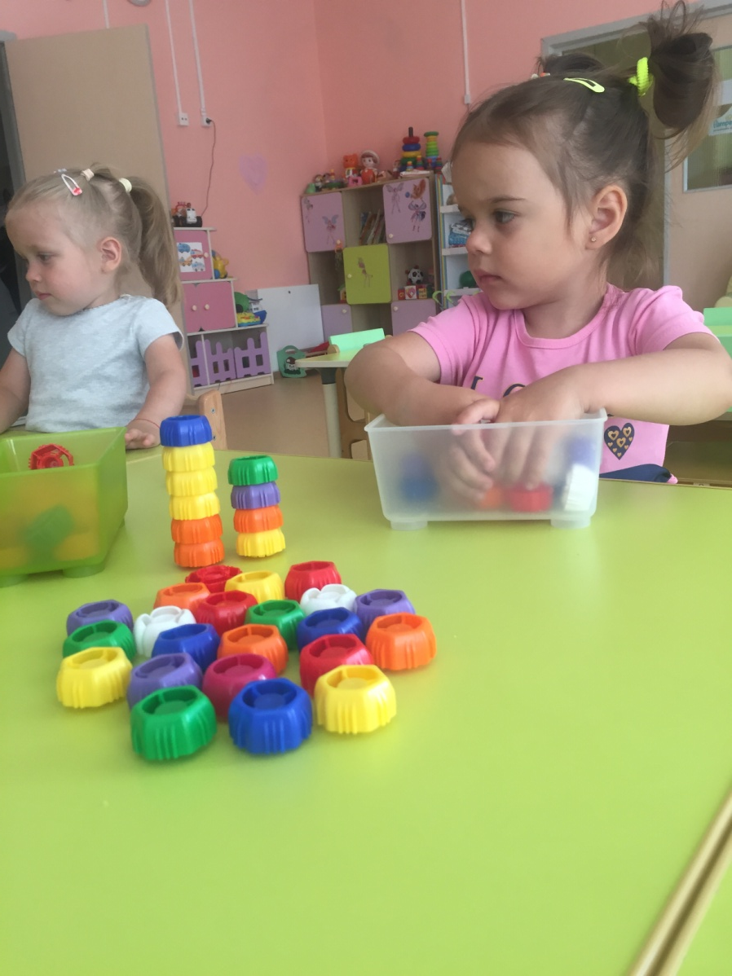
Волшебные ручки - развитие моторики

Slide 11
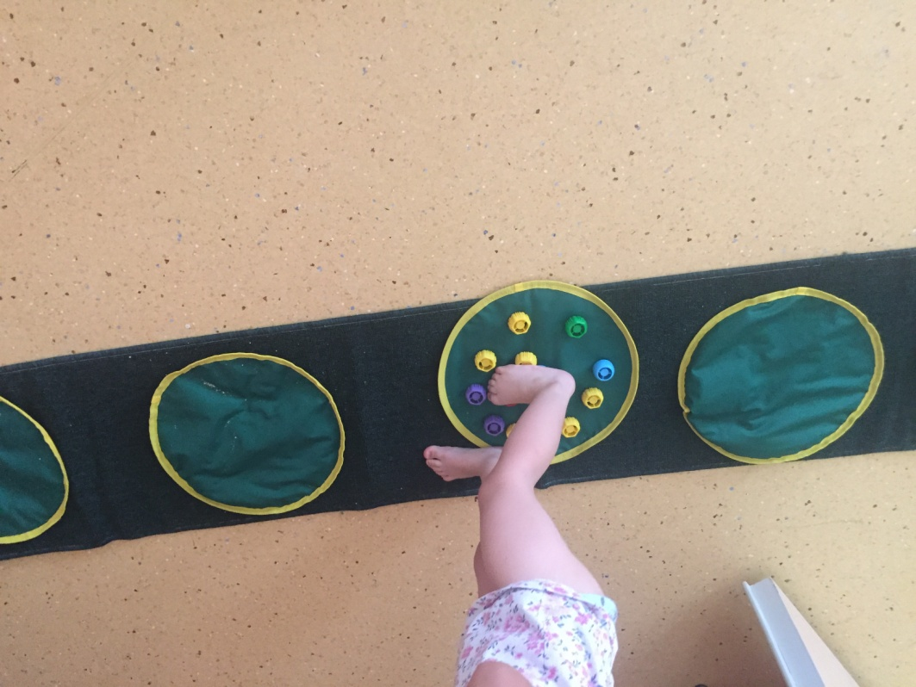
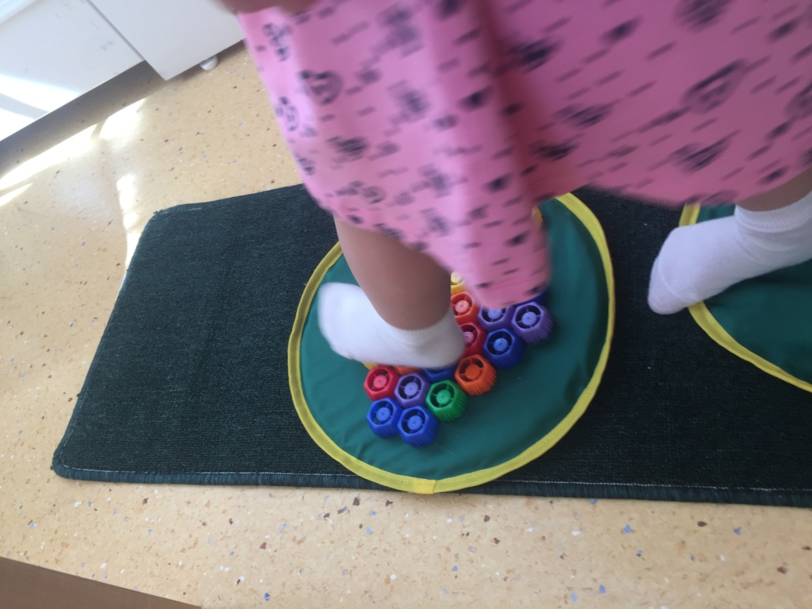
Волшебные ножки - самомассаж

Slide 12
Спасибо за внимание ☺

